Slide 1
인공지능
자기소개서 분석 프로젝트
한이음

Slide 2
CONTENTS
01
02
03
04
자기소개
프로젝트 개요
방법론 및 아키텍처
조직구성

Slide 3
CONTENTS
01
02
03
04
자기소개
프로젝트 개요
방법론 및 아키텍처
조직구성
1. 멘토소개
2. 멘티소개
1. 개요
2. 서비스 모델
3. 서비스 포지셔닝
4. 수익모델
1. 프로젝트 수행 방법론
2. 프로젝트 수행 단계
3. 프로젝트 수행 산출물
4. 서비스 아키텍처 및 기술
1. 팀빌딩
2. R&R 설정

Slide 4
01
자기소개

Slide 5
01.
자기소개
멘토소개
학력 및 자격사항
정보통신공학 석사
정보관리 기술사
주요수행 프로젝트
2019 ~ 현재 : LG CNS 빅데이터 기반 보안 및 이상탐지 프로젝트 수행 중 (PL, 아키텍트 및 프로그래밍)
2018 ~ 2019 : LG U+ 빅데이터 기반 보안 및 이상탐지 프로젝트 수행 (PL, 아키텍트 및 프로그래밍)
2017 ~ 2018 : 신한카드 모바일 결제 서비스 프로젝트 수행 (프로그래밍)
2015 ~ 2016 : 삼성카드 디지털 차세대 포탈 구축 프로젝트 수행 (PM)
2014 ~ 2015 : 삼성SDI 전자문서 통합 프로젝트 수행 (PM)
2010 ~ 2014 : 삼성중공업 지식관리 시스템 구축 프로젝트 수행 (프로그래밍)
2008 ~ 2010 : 삼성전자 상생협력 포탈 시스템 구축 프로젝트 수행 (프로그래밍)

Slide 6
01.
자기소개
멘티소개
조동민 서경대학교 3학년
이성찬 서경대학교 3학년​
이용준 서경대학교 3학년​
조시훈 서경대학교 3학년​

Slide 7
02
프로젝트 개요

Slide 8
02.
프로젝트 개요
개요 1
모바일/웹 서비스
회원관리(가입, 수정, 삭제)
커뮤니티(게시판, Q&A)
자기소개서 관리(개인화, 편집)
일반
사용자
기업
사용자
커뮤니티(게시판, Q&A)
자기소개서 분석 Core
자기소개서 Topic 분석
자기소개서 표절 분석
자기소개서 체점

Slide 9
02.
프로젝트 개요
개요 2
1단계
2단계
3단계
자기소개서 분석 서비스 기획/설계
자기소개서 분석 코어 개발
기능 통합 및 테스트
자기소개서 분석 코어 기획
자기소개서 분석 웹서비스 기획
코어 아키텍처 설계
웹 아키텍처 설계
자기소개서 토픽 모델링
자기소개서 표절 판정 기능 구현
자기소개서 체점 기능 구현
카메라 촬영
촬영 이미지 실시간 분류
“핵심 기능인 자기소개서 토픽 모델 분류를 위한 딥러닝 우선 수행”
“사용자 편의성을 고려한 웹사이트 구축 및 모바일 서비스 구축“
인공지능 자기소개서 분석 서비스

Slide 10
02.
프로젝트 개요
요구사항 (상세화 필요)
요구사항 | 기능 | 설명 | 요구기술
회원관리 | 개인/기업 회원가입, 로그인, 로그아웃, 패스워드 수정 | 개인/기업 회원가입을 구분하고 별도의 회원관리 기능을 제공 | Django
 | 개인회원 사용 기능 | 자기소개서 등록 및 편집 기능 | Django
 | 기업회원 사용 기능 | 회사소개, 직무소개, 인재상 등록 및 편집 기능 | Django
자기소개서 관리 | 자기소개서 편집, 임시저장, 공개, 비공개, 공유 | 자기소개서를 등록하고 편집 할 수 있는 편의 기능 제공 | Django
표절 검증 | 기존 자기소개서와 비교 | 반복 단어 5 ~ 10개 존재 시 표절 판정 | Django
자기소개서 분석 | 자기소개서 토픽 분석 | LDA 분석을 통한 토픽 모델링 및 요약 | NLP, LDA
자기소개서 채점 | 각 회사가 요구하는 기준에 따른 점수 부여 | 패기, 안정성, 통찰력, 리더쉽, 직무 기준으로 채점 | NLP, 패턴, 분류
합격, 불합격 판정 | 개인/기업 사용자가 직접 합격, 불합격 Tagging | 합격, 불합격 자소서를 기준으로 재학습 분류 | NLP, 분류
회사/직무 체계 | 회사/직무 별 DB 구축 | 자기소개서 분석에 필요한 Feature 를 기준으로 구축 | ELK, RDB
성향 체계 | 구직자/구인자 성향 DB 구축 | 자기소개서 분석에 필요한 Feature 를 기준으로 구축 | ELK, RDB
자기소개서 첨삭 | 회사, 직무, 구직자, 구인자 성향에 따른 첨삭 | 자기소개서 분석 후 첨삭 우선순위에 따른 코멘트 제공 | NLP, LDA, Django

Slide 11
03
방법론 및 아키텍처

Slide 12
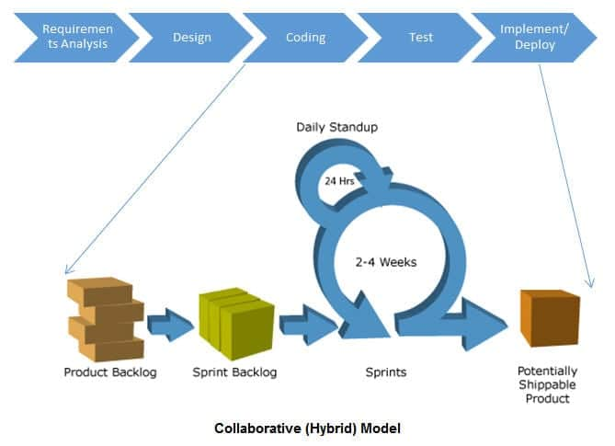
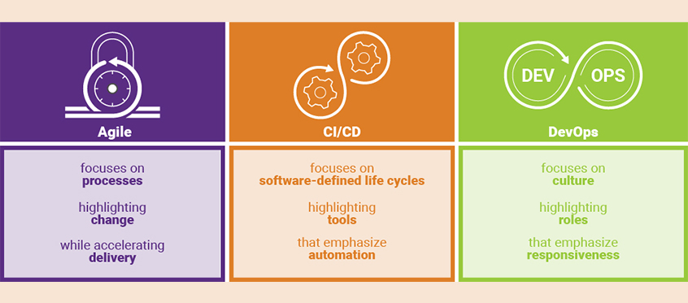
03.
방법론 및 아키텍처
프로젝트 수행 방법론
[프로젝트 수행 단계 및 각 역할]
Requirement & Analysis
Requirement : 전체 참여
Analysis : 전체 참여
Design
화면설계 : 기획 및 설계자
DB 설계 : 프로그래머 및 엔지니어
소프트웨어 설계 : 프로그래머 및 엔지니어
Coding
구현 : 프로그래머 및 엔지니어
Test
단위 테스트 : 프로그래머 및 엔지니어
통합 테스트 : 전체 참여
Implement & Deploy
프로그래머 및 엔지니어

Slide 13
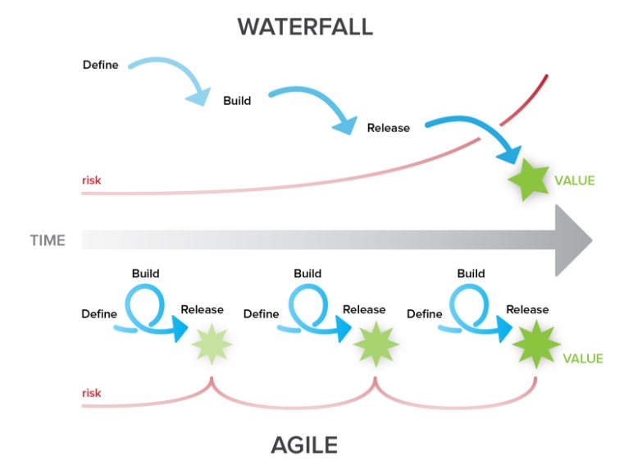
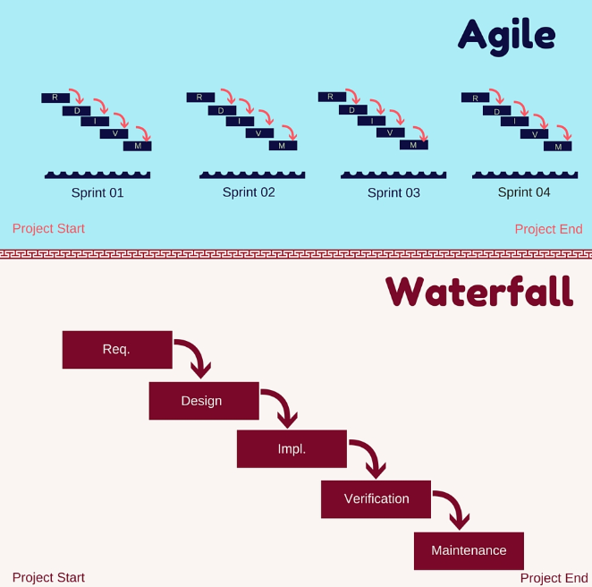
03.
방법론 및 아키텍처
프로젝트 수행 방법론

Slide 14
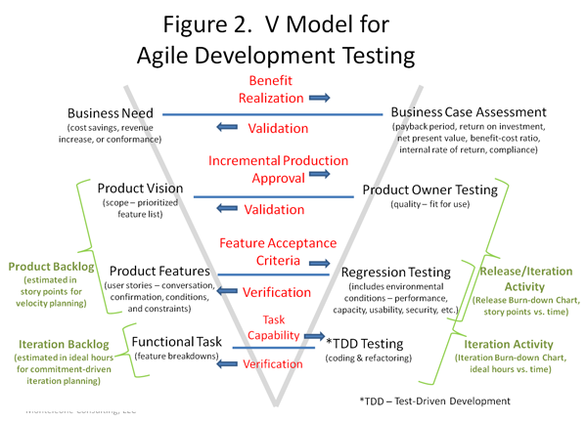
03.
방법론 및 아키텍처
프로젝트 수행 방법론

Slide 15
03.
방법론 및 아키텍처
프로젝트 역할
역할 | 이름 | 설명
기획, 제품설계, 디자인 | 전체 | 기본적으로 기획, 제품설계, 디자인은 전체 참여가 원칙이나 기획자, 설계자, 디자이너는 제품 전체 적인 설계를 주도하고 관련 산출물을 작성한다.
소프트웨어 설계, 엔지니어링, 개발 | 전체 | 소프트웨어, 데이터베이스, 아키텍처를 설계하고 관련 산출물을 작성한다. 설계된 아키텍처에 따라 소프트웨어를 구현한다.
Product BackLog, Sprint BackLog, 일정 및 변경 관리 | 팀장 | 본격적인 개발이 시작되면 기획자, 제품설계자, 디자이너는 관련 기능에 대한 지속적인 확인 작업을 수행한다. 제품설계에 따른 내용이 정상적으로 반영되었는지 확인한다. 변경이 필요한 경우 소프트웨어 개발팀과 협의하여 변경을 적용하고 관련 산출물을 업데이트 한다. 기획서, 제품설계서, 화면 디자인 산출물을 업데이트 하고 관리한다.
※ 임의의 역할 지정이며 협의를 통해 역할 재분배 예정

Slide 16
03.
방법론 및 아키텍처
프로젝트 수행 단계
구분 | 추진내용 | 담당 | 추진일정 (2020-04-20 ~ 2020-11-31)
 |  |  | 4월 | 5월 | 6월 | 7월 | 8월 | 9월 | 10월 | 11월
계획 | [요구/분석] 서비스 기획 및 분석 수행계획서 등록 | 전체
분석 | [분석] 아키텍처 분석 | 전체
설계 | [설계] 아키텍처 수립 | 전체
 | [설계] 화면 설계 | 전체
개발 | [구축] 챗봇 구현 [검증] 구현내용 확인 | 전체 |  |  | 핵심 기능 중심으로 반복 개발 (역할에 따라 검증 개발 반복)
중간보고 | [보고] 한이음 중간보고 중간보고서 작성 및 산출물 등록 | 전체
테스트 | [검증] 검증 및 기능 테스트 | 전체
종료보고 | [완료] 한이음 종료보고 종료 보고서 작성 | 전체
회의실 예약 : 팀장 (매월 미팅 일주일전 예약)
회의록 등록 : 팀원 로테이션 (사진 + 회의록)
AWS 신청 : 팀장

Slide 17
03.
방법론 및 아키텍처
프로젝트 수행 산출물
단계 | 산출물 목록 | 제출일
[요구/분석] 요구분석 및 정의 | 01.요구사항정의서 02.WBS | 5월
[설계] 아키텍처 수립 및 화면 설계 | 03.아키텍처 정의서 04.화면 설계서 | 6월
[설계] 분석 방법 기획 및 정의 | 05.데이터 정의서 06.탐색적 분석 결과서 | 7월
[중간보고] | 한이음 중간 보고서 | 8월
[구축] 챗봇 구축 | 02.WBS, 04.화면설계서 최신화 | 10월
[검증/테스트]
[종료보고] | 한이음 완료 보고서 | 11월
위 목록은 기본적 산출물이며 상황에 따라 산출물이 추가 될 수 있음.

Slide 18

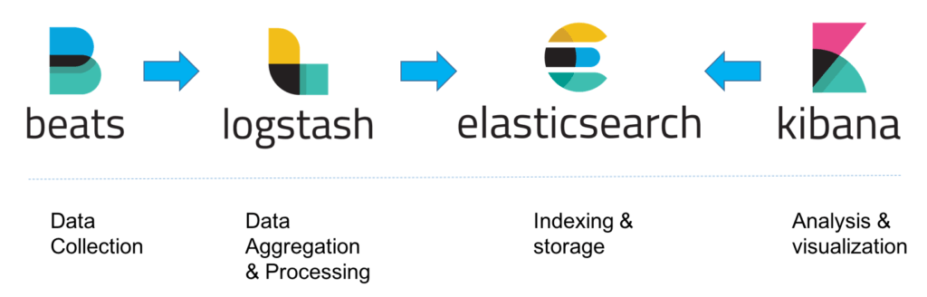
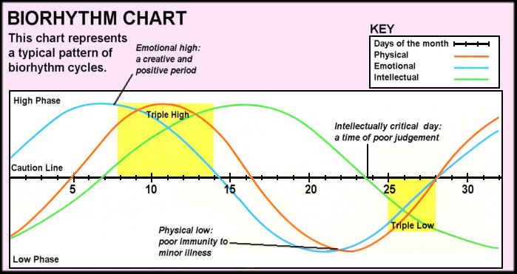



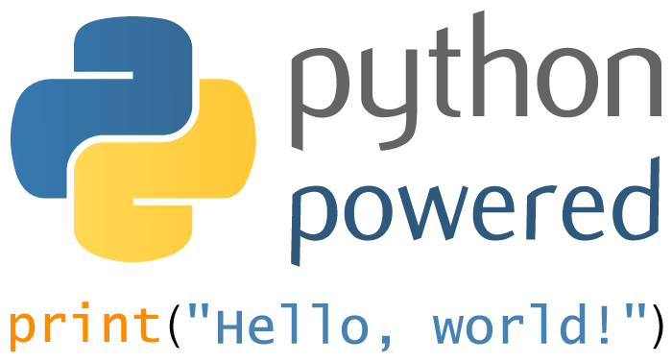
03.
방법론 및 아키텍처
서비스 아키텍처 및 기술
수집
저장
시각화
시각화
챗봇 연계
전처리
분석

Slide 19
03.
방법론 및 아키텍처
서비스 아키텍처 및 기술
모바일/웹 Front 레이어 | 모바일/웹 BackEnd 레이어 | 검색 레이어 | 기계학습 레이어
기계학습, 딥러닝
Python Django
NLP, LDA
웹/모바일
사이트
(BootStrap4
React.js, Vue.js, Jquery, Ajax)
ElasticSearch
분석 대상 데이터
User
Train, Test, Validation
Classification
Postgresql
회원 데이터
자기소개서 관련 데이터
회사, 직무 데이터
개인 성향 데이터
Pattern Analysis
Model Predict & Evaluate
- http://blog.naver.com/PostView.nhn?blogId=passthejob1&logNo=221392320080&categoryNo=7&parentCategoryNo=0&viewDate=&currentPage=1&postListTopCurrentPage=1&from=search
- https://www.hankookilbo.com/News/Read/201804161792589016

Slide 20
04
조직구성

Slide 21
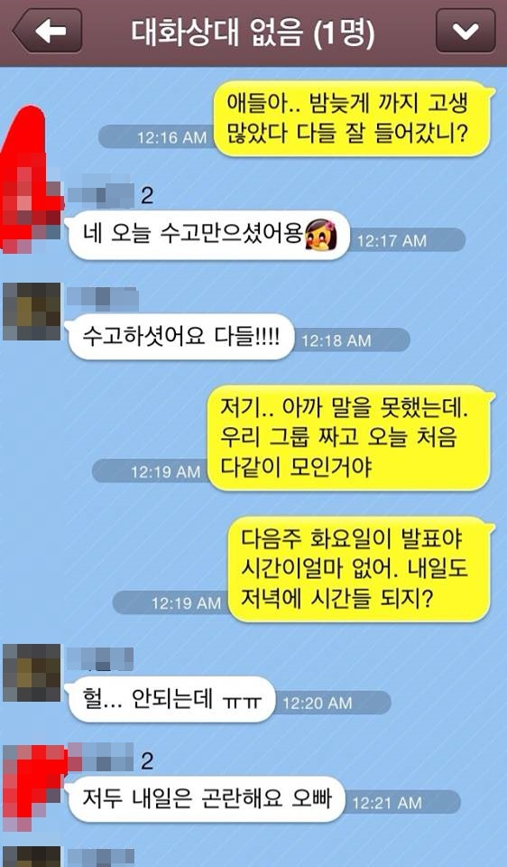
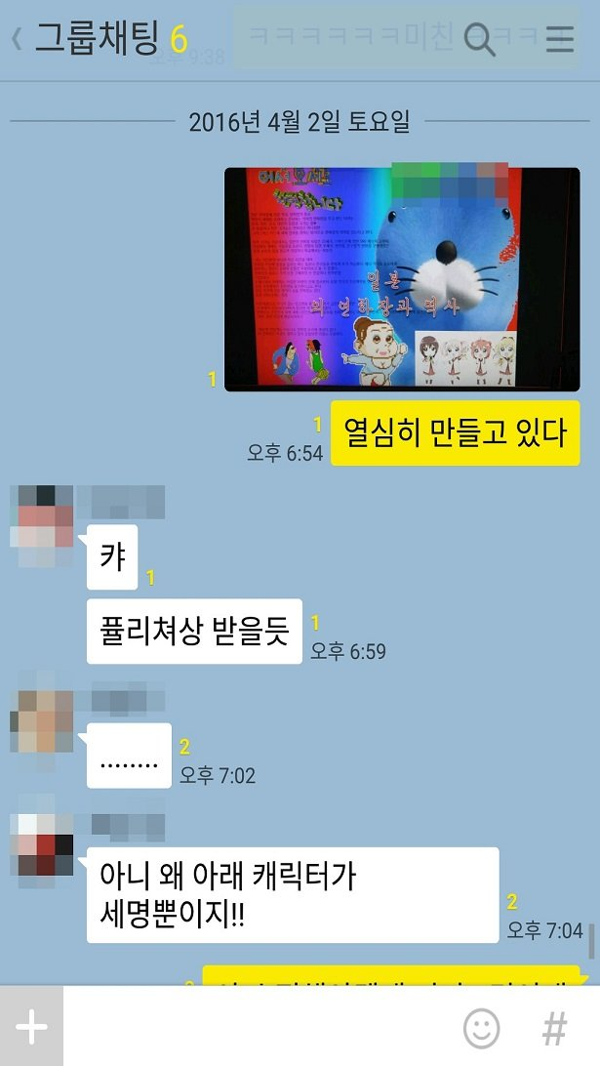
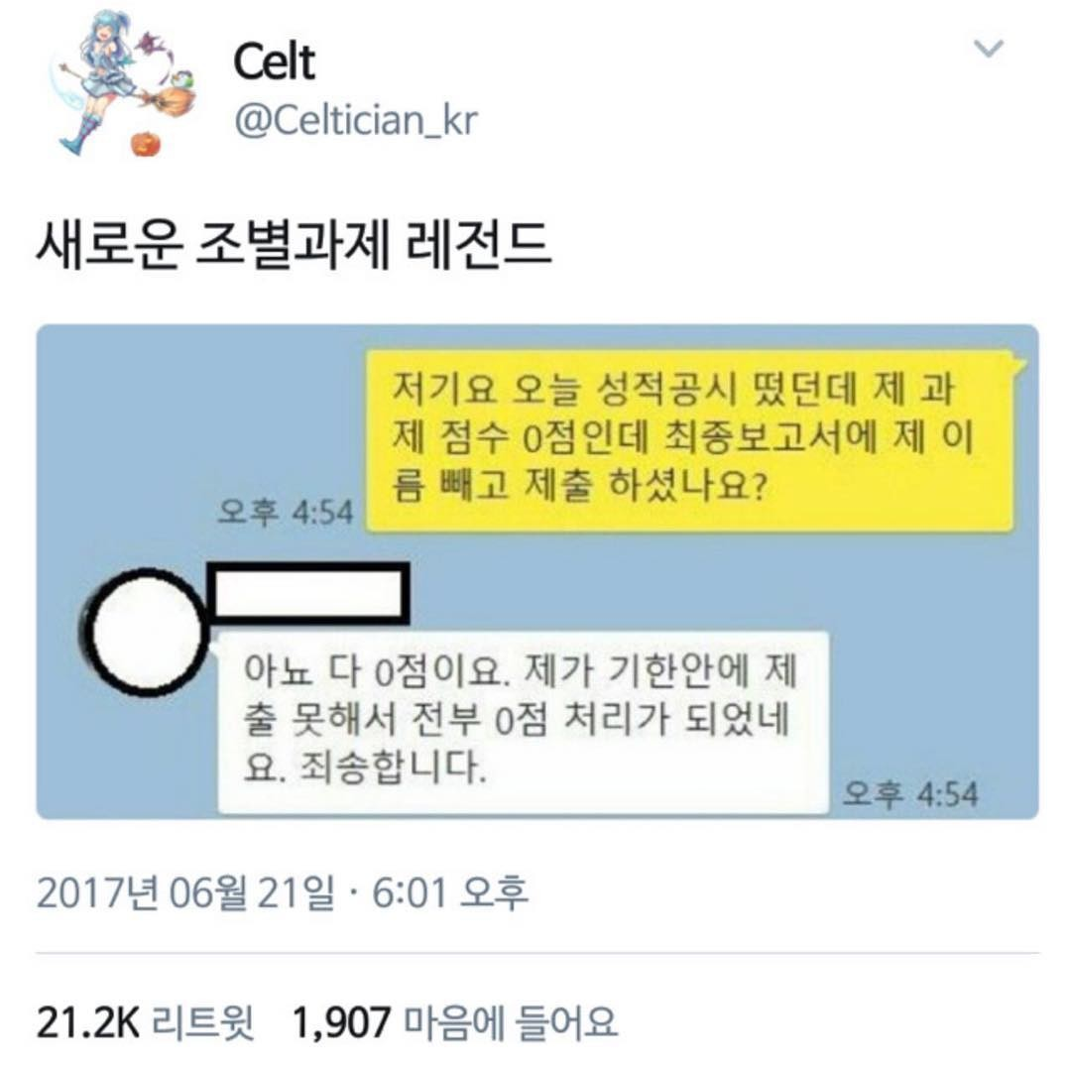
04.
조직구성
팀빌딩
과제가 우선 입니다
보노보노 금지
기한을 지켜주세요

Slide 22
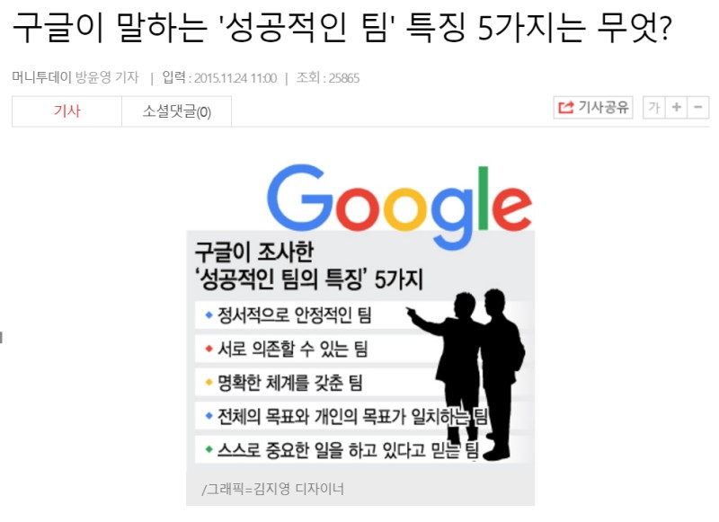
04.
조직구성
팀빌딩
모두 열심히 하고 있습니다. 나만 힘들게 고생한다고 생각하면 안됩니다.
물론 누군가는 조금 더 고생할 수 있습니다. 그러나 그런 경우 나는 다른 사람들 보다 더 성장한다고 생각해 주세요.
서로를 존중해 주세요. 아 다르고 어 다릅니다. 팀원 간에는 상호간에 예의가 필요합니다.
프로젝트팀은 스포츠팀과 같습니다. 한 사람이 모든 일을 다 잘 할 수는 없습니다.
현재 특정 분야에 대해 잘 모르더라도 자신이 목표하는 스킬과 수준을 위해 노력해야 합니다.

Slide 23
04.
조직구성
R&R
팀 명 |  | ?
팀 원 |  | 이 름 | 소 속 | 부서/학과 | 직위/학년
멘 토 |  | 임진섭 | 세원IT
지도교수
멘티 | 팀장 | ?
 | 팀원1 | 조동민 | 서경대학교 |  | 3학년
 | 팀원2 | 이성찬 | 서경대학교 |  | 3학년
 | 팀원3 | 이용준 | 서경대학교 |  | 3학년
 | 팀원4 | 조시훈 | 서경대학교 |  | 3학년
 | 팀원5

Slide 24

Thank you
Q&A

